Slide 1

Základní škola a Mateřská škola Dobrá Voda u Českých Budějovic,
Na Vyhlídce 6, 373 16 Dobrá Voda u Českých Budějovic
EU PENÍZE ŠKOLÁM
Zlepšení podmínek pro vzdělávání na základních školách Operačního programu
Vzdělávání pro konkurenceschopnost

Slide 2
Autor | Mgr. Hana Koudelková
Vzdělávací oblast/Obor: | Člověk a jeho svět/Vlastivěda
Třída: | V.
Datum tvorby: | 30.4.2013
Datum zařazení do výuky a zapsání do třídní knihy: | 2013
Jazyk: | čeština
Název DUM | VY_32_INOVACE_ČS.5.12
Téma | Česká republika
Klíčová slova | Praha

Slide 3
ANOTACE
Druh materiálu: | Prezentace
Ročník: | 5.
Pomůcky: | -
Inovace: | Materiál podporuje aktivní opakování učiva s užitím interaktivní tabule.
Metodické pokyny: | Str.1-13- žáci procvičují a rozšiřují své znalosti o Praze. Žáci na základě informací a fotografií poznávají budovy nebo místa v Praze. Str. 14 - žáci doplňují celé názvy míst v Praze. Po kliknutí se objeví správná odpověď a následně pak nový neúplný název.
Očekávaný výstup: | Žák si procvičil a rozšířil své znalosti o Praze.

Slide 4
Kam na procházku v Praze.
1
1.

Slide 5
1.
Co je to?
2.
centrum kulturní a obchodní
bulvár 682 m dlouhý a 60 m široký, který vede od Národního muzea k Můstku
místo, kde se konalo mnoho významných historických událostí
tradiční místo pro demonstrace, oslavy a jiná masová setkání

Slide 6
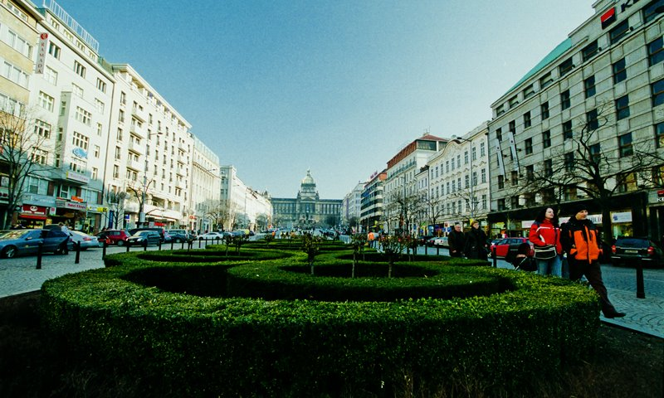
VÁCLAVSKÉ NÁMĚSTÍ
3.
Obr.č.1

Slide 7
2.
Co je to?
4.
centrum Starého Města a historického jádra Prahy
plocha více než 9000 m²
vede tudy KRÁLOVSKÁ CESTA
místo, kde objevíme mnoho zajímavých budov, např. Staroměstská radnice, Týnský chrám, Husitský kostel sv. Mikuláše na Starém Městě

Slide 8
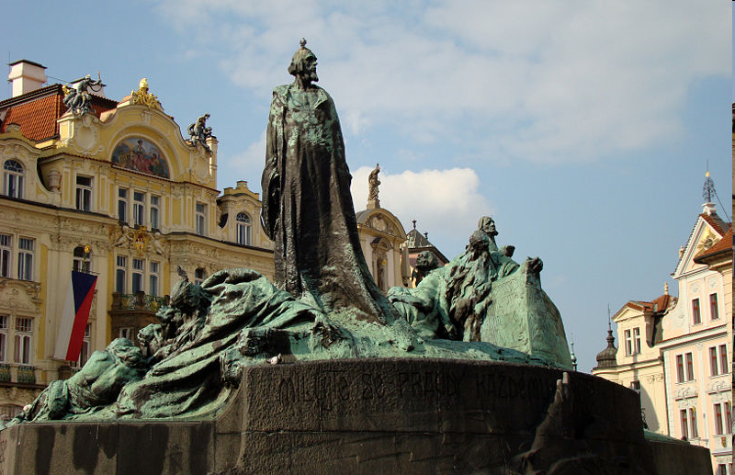
Pomník mistra Jana Husa
5.
Obr.č.2

Slide 9
Staroměstské náměstí
6.

Slide 10
3.
Co je to?
7.
středověké astronomické hodiny, umístěné na jižní straně věže Staroměstské radnice , poprvé doložené v listině z roku 1410
místo, ze kterého můžeme zjistit různé časy, polohu Slunce, polohu Měsíce, aktuální měsíc, den a nepohyblivé svátky křesťanského kalendáře
dílo, na kterém se podíleli šikovní řemeslníci, hodináři, mistr Hanuš i Josef Mánes

Slide 11
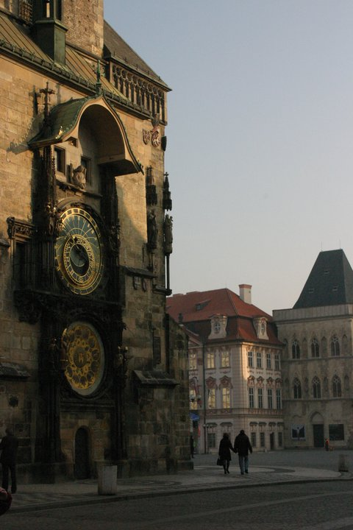
Staroměstský orloj
8.
Obr.č.3

Slide 12
4.
Co je to?
9.
název historické trasy ,po které projížděli nastávající čeští králové ke korunovaci
Trasa začíná u dnešní Prašné brány, pokračuje Celetnou ulicí, přes Staroměstské náměstí, kolem Staroměstské radnice, přes Malé náměstí, Karlovou ulicí kolem Klementina, přes Křižovnické náměstí pod Staroměstskou mosteckou věž po Karlově mostě, pod Malostranskou mosteckou věž, ulicí Mosteckou na Malostranské náměstí, ulicemi Nerudovovou a ulicí Ke Hradu na Pražský hrad .
Dnešní podobu má od 17. století.
Jako první projel korunovační cestu roku 1438 Albrecht II. Habsburský, jako poslední rakouský císař Ferdinand V. Dobrotivý roku 1836.

Slide 13
Královská cesta
10.

Slide 14
5.
Co je to?
11.
kaple na pražském Starém Městě
V původní kapli, založená roku 1391, kázal v českém jazyce mistr Jan Hus a další husitští kněží.
Poté kaple vystřídala řadu jiných určení, zchátrala a roku 1786 byla proto zbořena.
Znovu vybudována byla v 1. polovině 50. let 20. století jako památník husitského hnutí. Obnovená kaple slouží také jako slavnostní aula Českého vysokého učení technického v Praze.

Slide 15
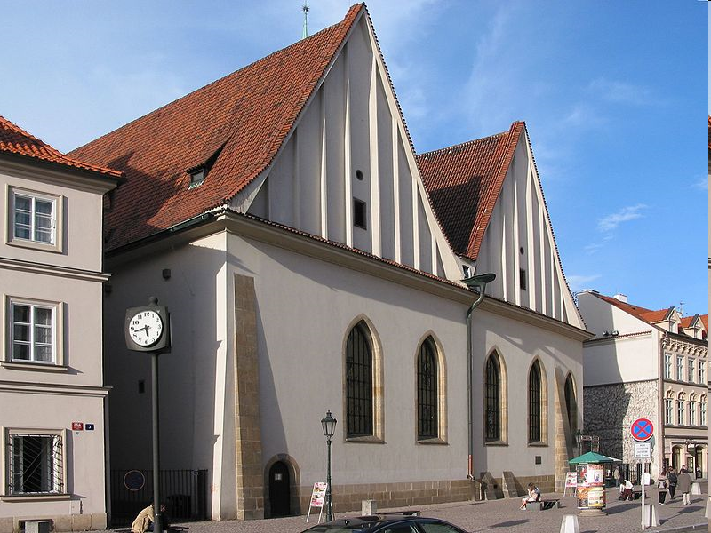
12.
Obr.č.4

Slide 16
Betlémská kaple
13.

Slide 17
Doplň:
14.
S _______________ NÁMĚSTÍ
STAROMĚSTSKÉ NÁMĚSTÍ
V_______________ NÁMĚSTÍ
VÁCLAVSKÉ NÁMĚSTÍ
K _______________ CESTA
KRÁLOVSKÁ CESTA
S _______________ ORLOJ
STAROMĚSTSKÝ ORLOJ
B _______________ KAPLE
BETLÉMSKÁ KAPLE

Slide 18
Citace a Zdroj:
Obr. č.2: Soubor:Pomnik jana husa wisnia6522.JPG. In: Wikipedia: the free encyclopedia [online]. San Francisco (CA): Wikimedia Foundation, 26. dubna 2008 [cit. 2013-05-02]. Dostupné z: http://cs.wikipedia.org/wiki/Soubor:Pomnik_jana_husa_wisnia6522.JPG
Obr. č.4: Soubor:Betlemska kaple.jpg. In: Wikipedia: the free encyclopedia [online]. San Francisco (CA): Wikimedia Foundation, 01.04.2006 [cit. 2013-05-02]. Dostupné z: http://cs.wikipedia.org/wiki/Soubor:Betlemska_kaple.jpg
Autorem materiálu a všech jeho částí, není-li uvedeno jinak, je Mgr.Hana Koudelková.

